Slide 1
Спрос, предложение, рыночная цена
ЛИЦЕЙ ИВАЦЕВИЧСКОГО РАЙОНА
ОБЩЕСТВОВЕДЕНИЕ (ПОВЫШЕННЫЙ УРОВЕНЬ). 10 КЛАСС
СИТНИК П.В.
2021

Slide 2
План
Спрос и предложение
Рыночная цена

Slide 3
Спрос и предложение
Рыночное взаимодействие
Покупатели
Продавцы
Спрос – готовность потребителей приобрести товар по разным ценам
Предложение – готовность про- давцов продать товар по разным ценам
Величина спроса – количество то- вара, которое покупатели готовы купить по определённой цене
Величина предложения – коли- чество товара, которое продавцы готовы продать по определённой цене
Цена – количество денег, за которое продаётся или покупается экономическое благо

Slide 4
Спрос и предложение
Закон спроса: Величина спроса уменьшается по мере увеличения цены товара, т.е. между величиной спроса и ценой существует обратная зависимость: повышение цены вызывает понижение величины спроса, а снижение цены вызывает повышение величины спроса
P
d
Q - величина спроса
P - цена товара
dd - кривая спроса
d
Q
0

Slide 5
Спрос и предложение
Факторы изменения спроса
цена на товар
количество покупателей на рынке
доходы покупателей
вкусы и предпочтения покупателей
сезонность товара
мода
цены на товары-субституты (заменяют друг друга) и това- ры-комплементы (дополняют друг друга)

Slide 6
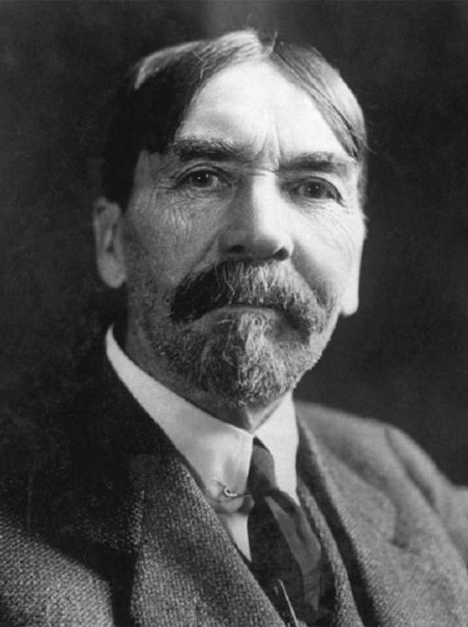
Спрос и предложение
Американский экономист Торстейн Веблен (1857-1929 гг.) в работе «Теория праздного класса» (1899 г.) ввёл понятие conspicuous consumption – демонстративное, престиж- ное, показное, статусное потребление, т.е. потребление с целью продемонстрировать свой статус. Товары, спрос на которые яв- ляется парадоксальным, т.е. увеличивается с увеличением цены, называют товарами Веблена.
Торстейн Веблен

Slide 7
Спрос и предложение
Закон предложения: Величина предложения увеличивается по мере увеличения цены товара, т.е. между величиной предложения и ценой существует прямая зависимость
P
Q - величина предложения
P - цена товара
ss - кривая предложения
s
s
Q
0

Slide 8
Спрос и предложение
Факторы изменения предложения
цена на товар
затраты на выпуск продукции
сезонность товара
мода

Slide 9
Рыночная цена
Соотношение спроса и предложения на рынке характеризует рыночную конъюнк- туру – совокупность условий, при которых в данный момент протекает деятель- ность на рынке; соотношение спроса и предложения
Рост цен
Рыночная конъюнктура благоприятна для продавца
Падение цен
Рыночная конъюнктура благоприятна для покупателя
P
Q - объём производства
QE - равновесный объём производства
P - цена товара
PE - равновесная цена
dd - кривая спроса
ss - кривая предложения
d
s
PE
E
неустойчиво
E (Equlibrium) – рыночная (равно- весная цена) – цена, при которой величина предложения товаров на рынке равна величине спроса на них
s
d
QE
Q
0

Slide 10
Рыночная цена
При анализе рыночной конъюнктуры необходимо проводить чёткое различие меж- ду спросом и величиной спроса, а также между изменениями величины спроса и из- менениями в самом спросе на данный товар. Изменение величины спроса наблю- дается при изменении цены рассматриваемого товара и неизменности всех прочих параметров (вкусов, доходов, цен на другие товары). На графике подобное измене- ние отражается движением вдоль кривой спроса. Изменение спроса происходит при неизменности рыночных цен на рассматриваемый товар, т. е. под воздействием ка- ких-либо неценовых факторов, и на графике отражается смещением кривой спроса вправо или влево.
P
Q - объём производства
P - цена товара
dd - кривая спроса
d1d1 - изменение спроса под воздей- ствием неценовых факторов
ss - кривая предложения
d
d1
s
d
d1
s
Q
0

